Slide 1

Trường Tiểu học Đa Phúc
Chào mừng thầy cô và các em
học sinh đến với tiết
Tiếng Việt – Lớp 3A2
Giáo viên: Nguyễn Hồng Nhung

Slide 2






Slide 3







Slide 4

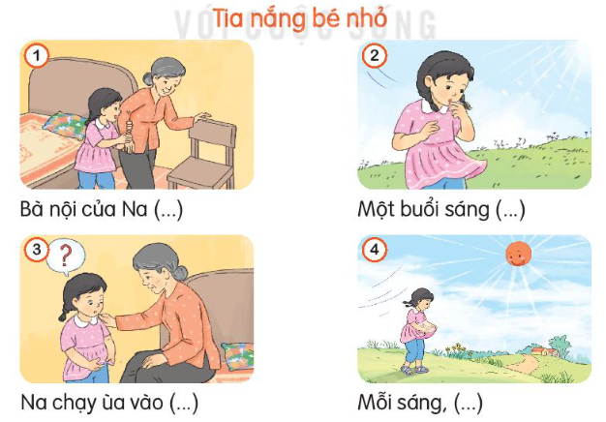
1. Quan sát các bức tranh, nêu hoạt động từng người trong tranh.

Slide 5

Kể lại
câu chuyện

Slide 6
Em thấy Na là một cháu bé gái yêu bà thương bà. Dù chưa hiểu được nhiều việc có trong đời sống nhưng Na sống rất tình cảm, có lòng. Na sẵn sàng nghĩ ra cách để giúp cho bà của mình được vui.

Slide 7


